Slide 1


территориальный орган федеральной службы государственной статистики по белгородской области (белгородстат)
ПРЕДСТАВЛЯЕТ:
HTTP://BELG.GKS.RU
ИНТЕРНЕТ-ПОРТАЛ БЕЛГОРОДСТАТА

Slide 2
Интернет-портал белгородстата является неотъемлемой частью сайта росстата (GKS.RU), а так же средством информационной связи с отчитывающимися субъектами и пользователями статистической информации
HTTP://BELG.GKS.RU
Notes:
+

Slide 3
Вся информация
Интернет-портала белгородстата является оперативной, достоверной и общедоступной, и служит целям реализации концепции открытости федеральных органов исполнительной власти
HTTP://BELG.GKS.RU
Notes:
+

Slide 4
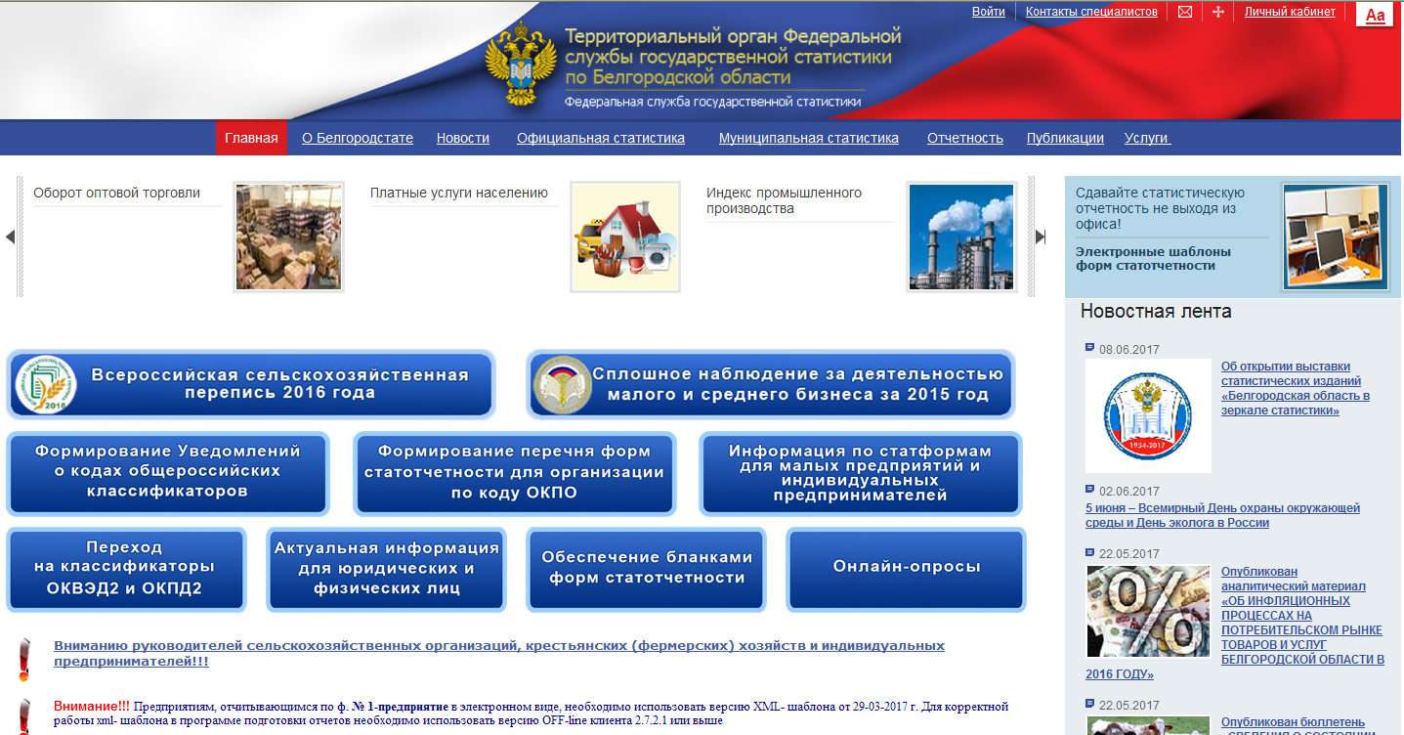
интернет-портал белгородстата
HTTP://BELG.GKS.RU
Рубрика Главная
Для удобства пользователей сайта ссылки на наиболее важную и востребованную информацию вынесены на главную страницу

Slide 5
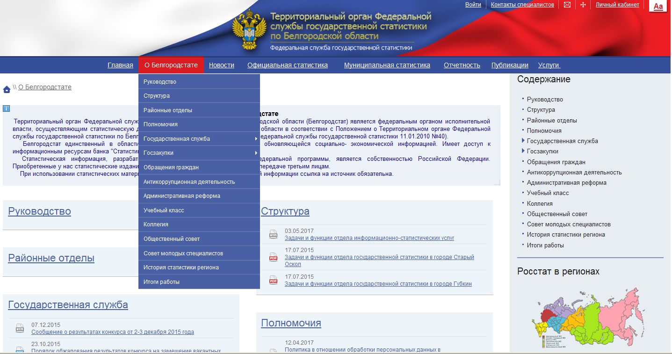
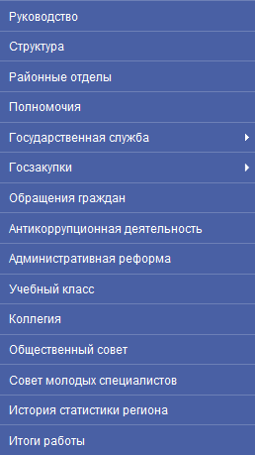
интернет-портал белгородстата
HTTP://BELG.GKS.RU
Размещена информация о структуре, руководстве, структурных подразделениях и работе Белгородстата
Рубрика
О Белгородстате

Slide 6
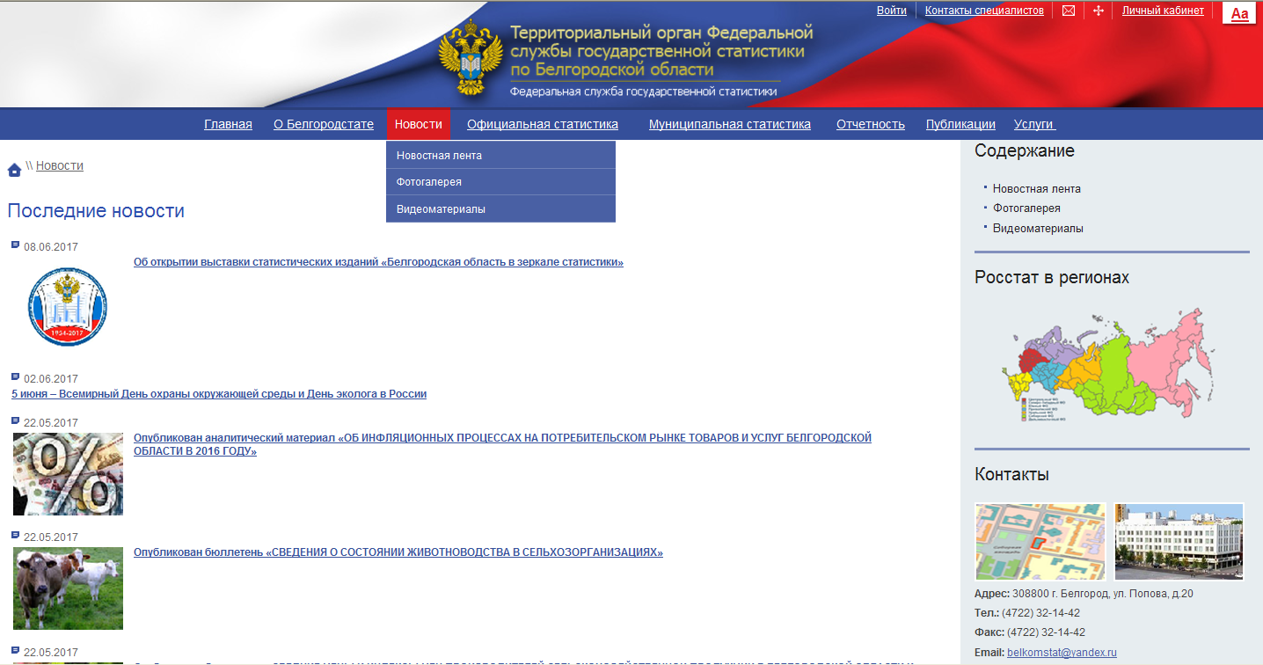

интернет-портал белгородстата
HTTP://BELG.GKS.RU
Отражает новостную ленту в оперативном режиме реального времени и хранит архив новостей, фото- и видеоматериалы
Рубрика Новости

Slide 7
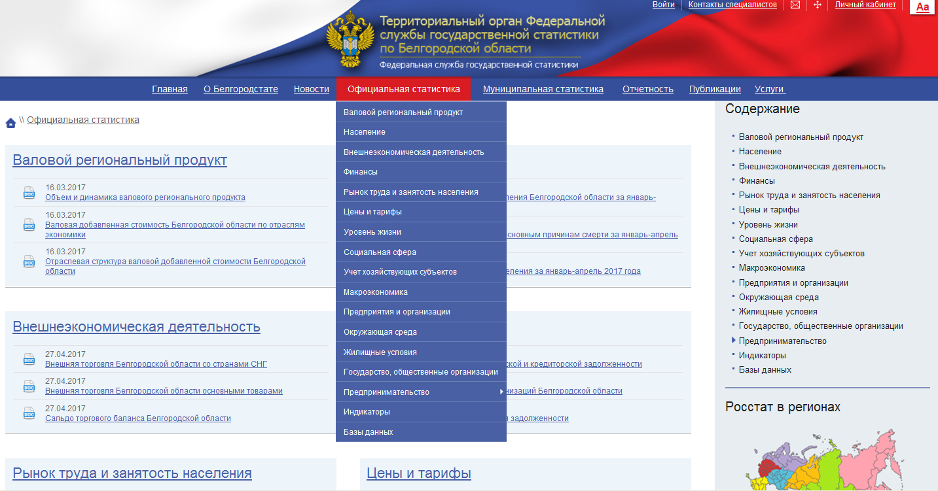
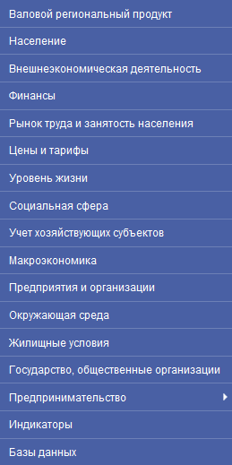
интернет-портал белгородстата
HTTP://BELG.GKS.RU
Рубрика официальная статистика
Содержит официальные статистические данные, публикации, базы данных

Slide 8
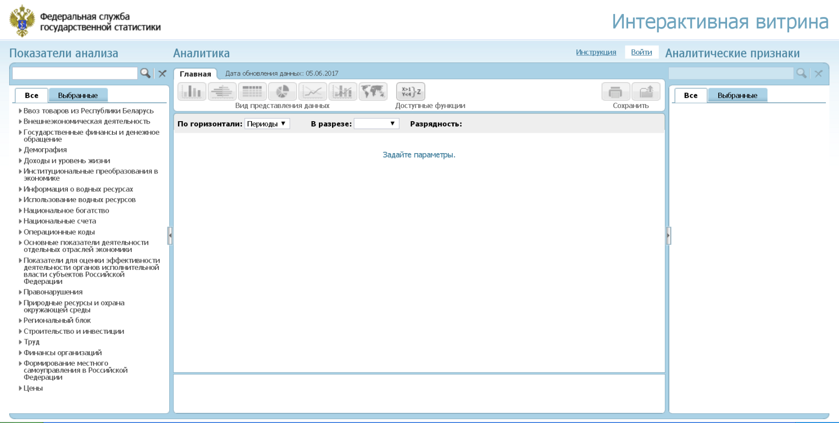
интернет-портал белгородстата
HTTP://BELG.GKS.RU
Рубрика официальная статистика
раздел базы данных
Центральная база статистических данных (ЦБСД)
ЦБСД – интегрированный информационный ресурс всех подразделений Росстата, содержит информацию по разделам экономических показателей
Позволяет получить статистические данные не только в виде таблиц, но и в формате графиков, диаграмм и карт
для визуального анализа

Slide 9
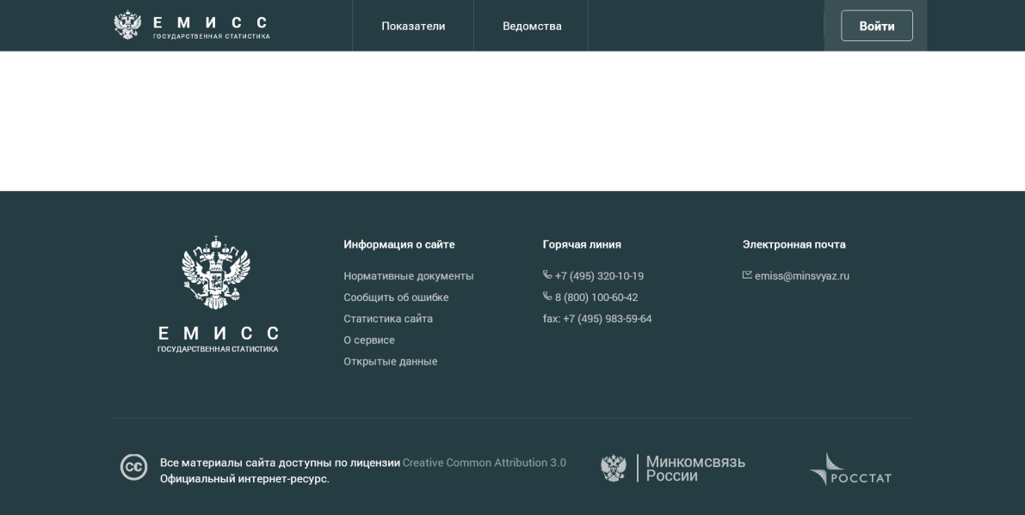
интернет-портал белгородстата
HTTP://BELG.GKS.RU
Рубрика официальная статистика
раздел базы данных
Единая межведомственная информационно-статистическая система (ЕМИСС)
ЕМИСС содержит официальную статистическую информацию, формируемую субъектами официального статистического учета в рамках Федерального плана статистических работ
Позволяет получить открытые статистические данные различных федеральных министерств, служб и агентств РФ

Slide 10
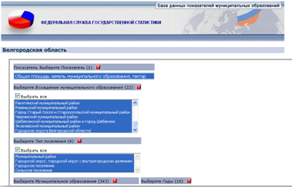
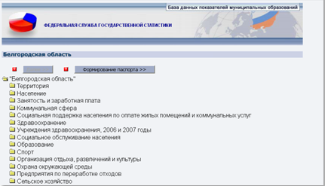
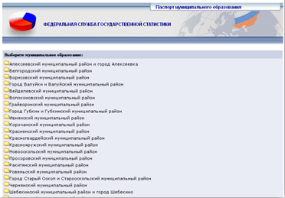
интернет-портал белгородстата
HTTP://BELG.GKS.RU
Рубрика официальная статистика
раздел базы данных
База данных показателей муниципальных образований
(БД ПМО)
БД ПМО создана на основе данных
форм статистического наблюдения
№1-МО и Приложение к форме №1-МО, предназначена для обеспечения оперативного доступа к статистической информации по муниципальным образованиям и информационно-справочного обслуживания пользователей

Slide 11
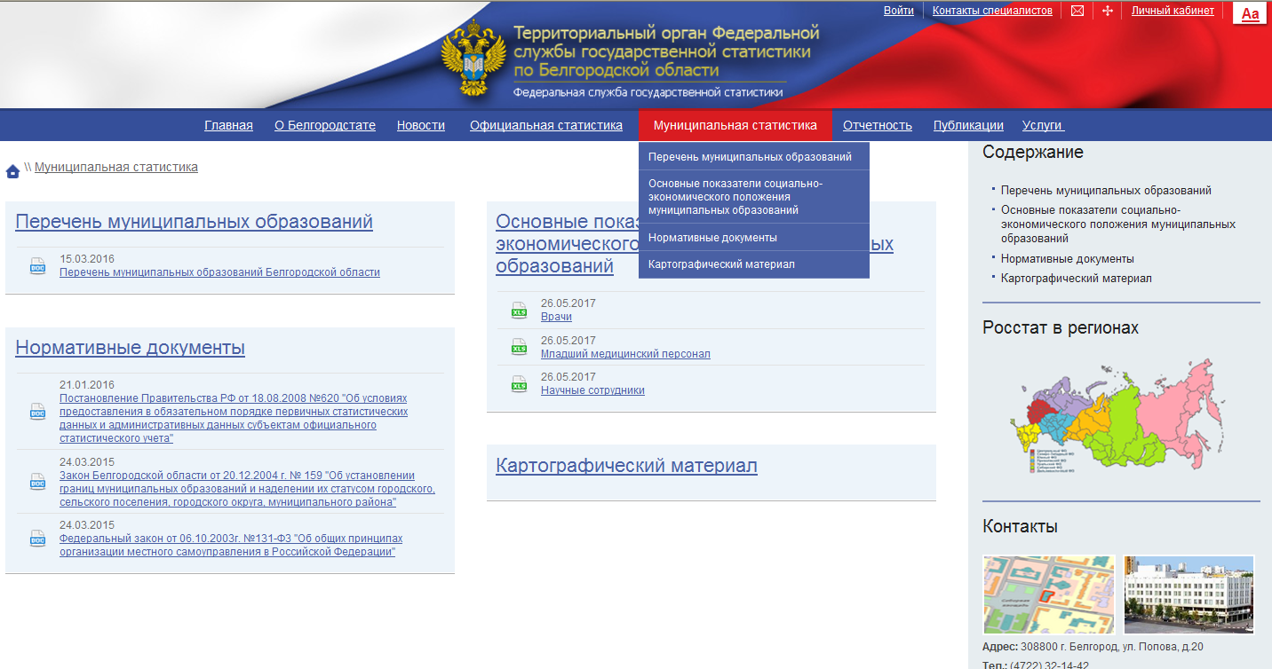
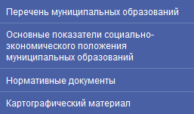
интернет-портал белгородстата
HTTP://BELG.GKS.RU
Рубрика муниципальная статистика
Содержит информацию в разрезе муниципальных образований
Белгородской области

Slide 12
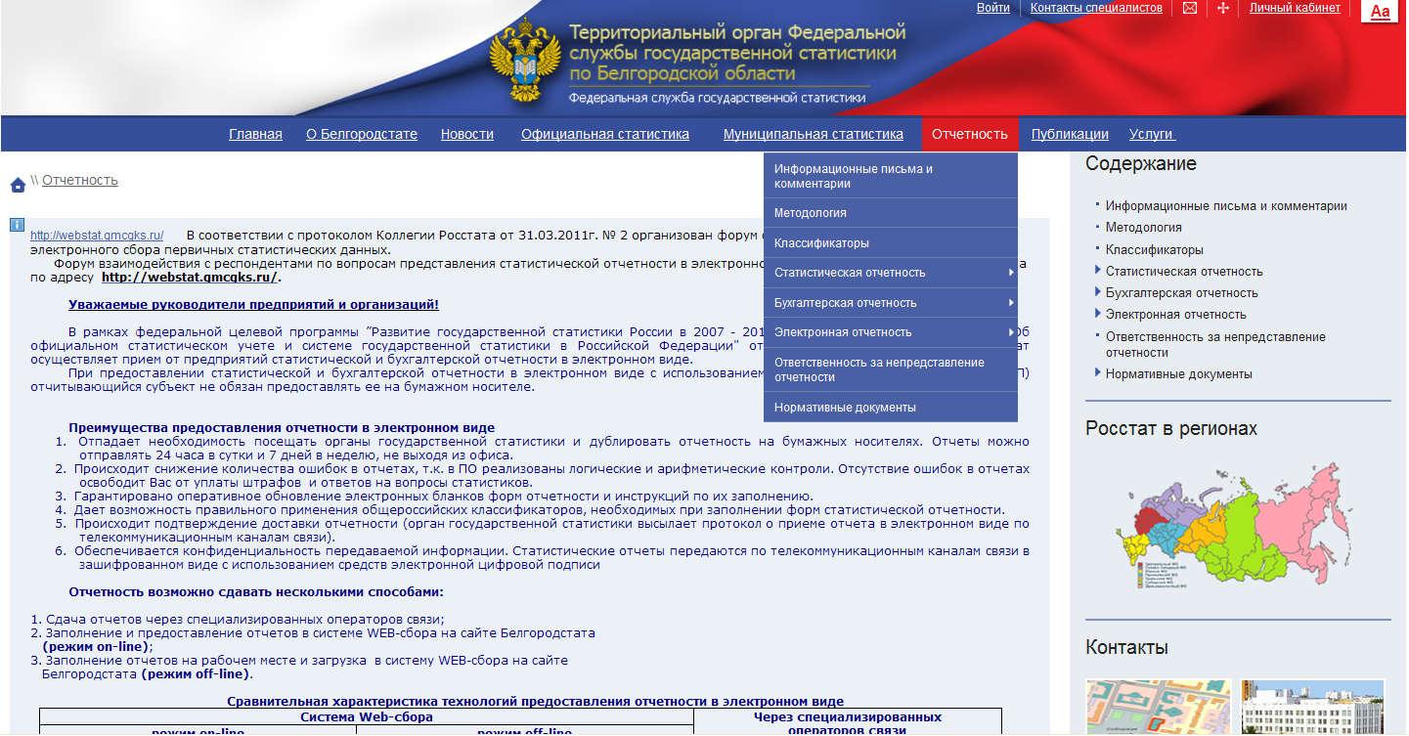
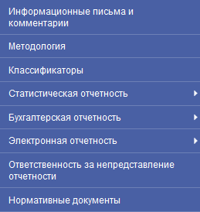
интернет-портал белгородстата
HTTP://BELG.GKS.RU
Содержит методологическую, нормативно-правовую, справочную информацию, электронные версии бланков статотчетности
Рубрика отчетность

Slide 13
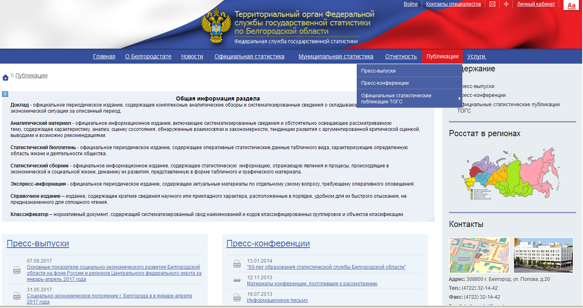
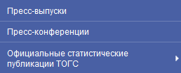
интернет-портал белгородстата
HTTP://BELG.GKS.RU
Рубрика публикации
Содержит официальные статистические публикации и пресс-выпуски

Slide 14

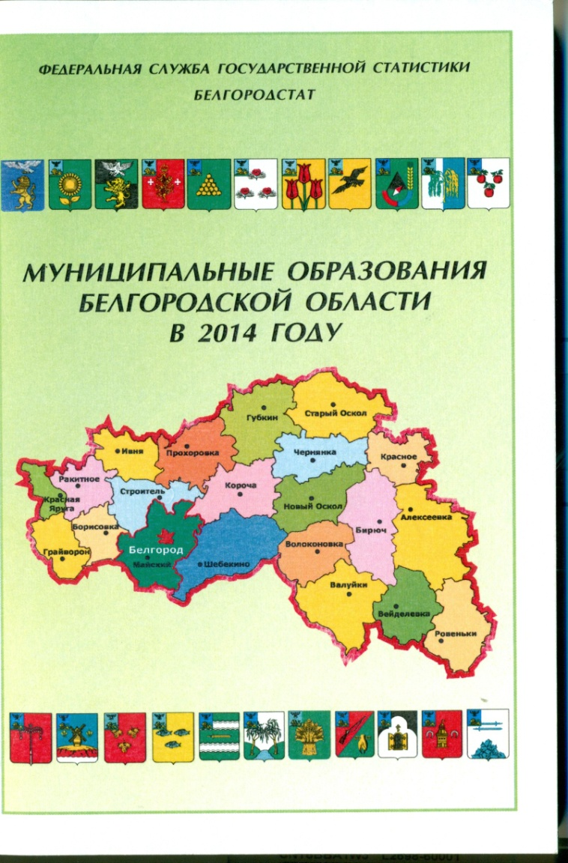
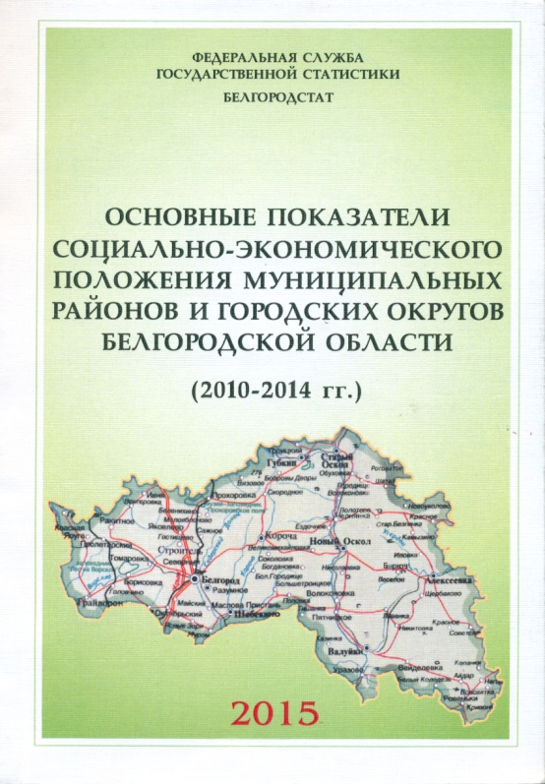
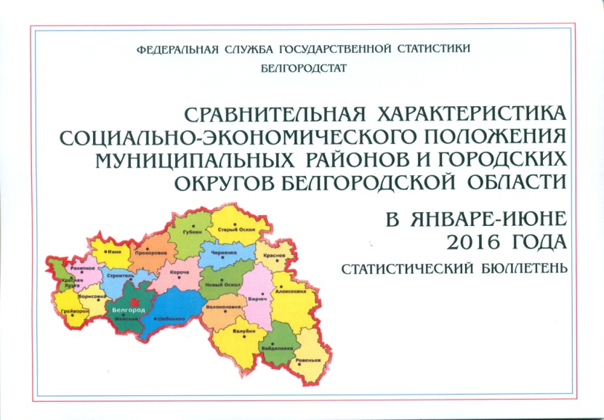
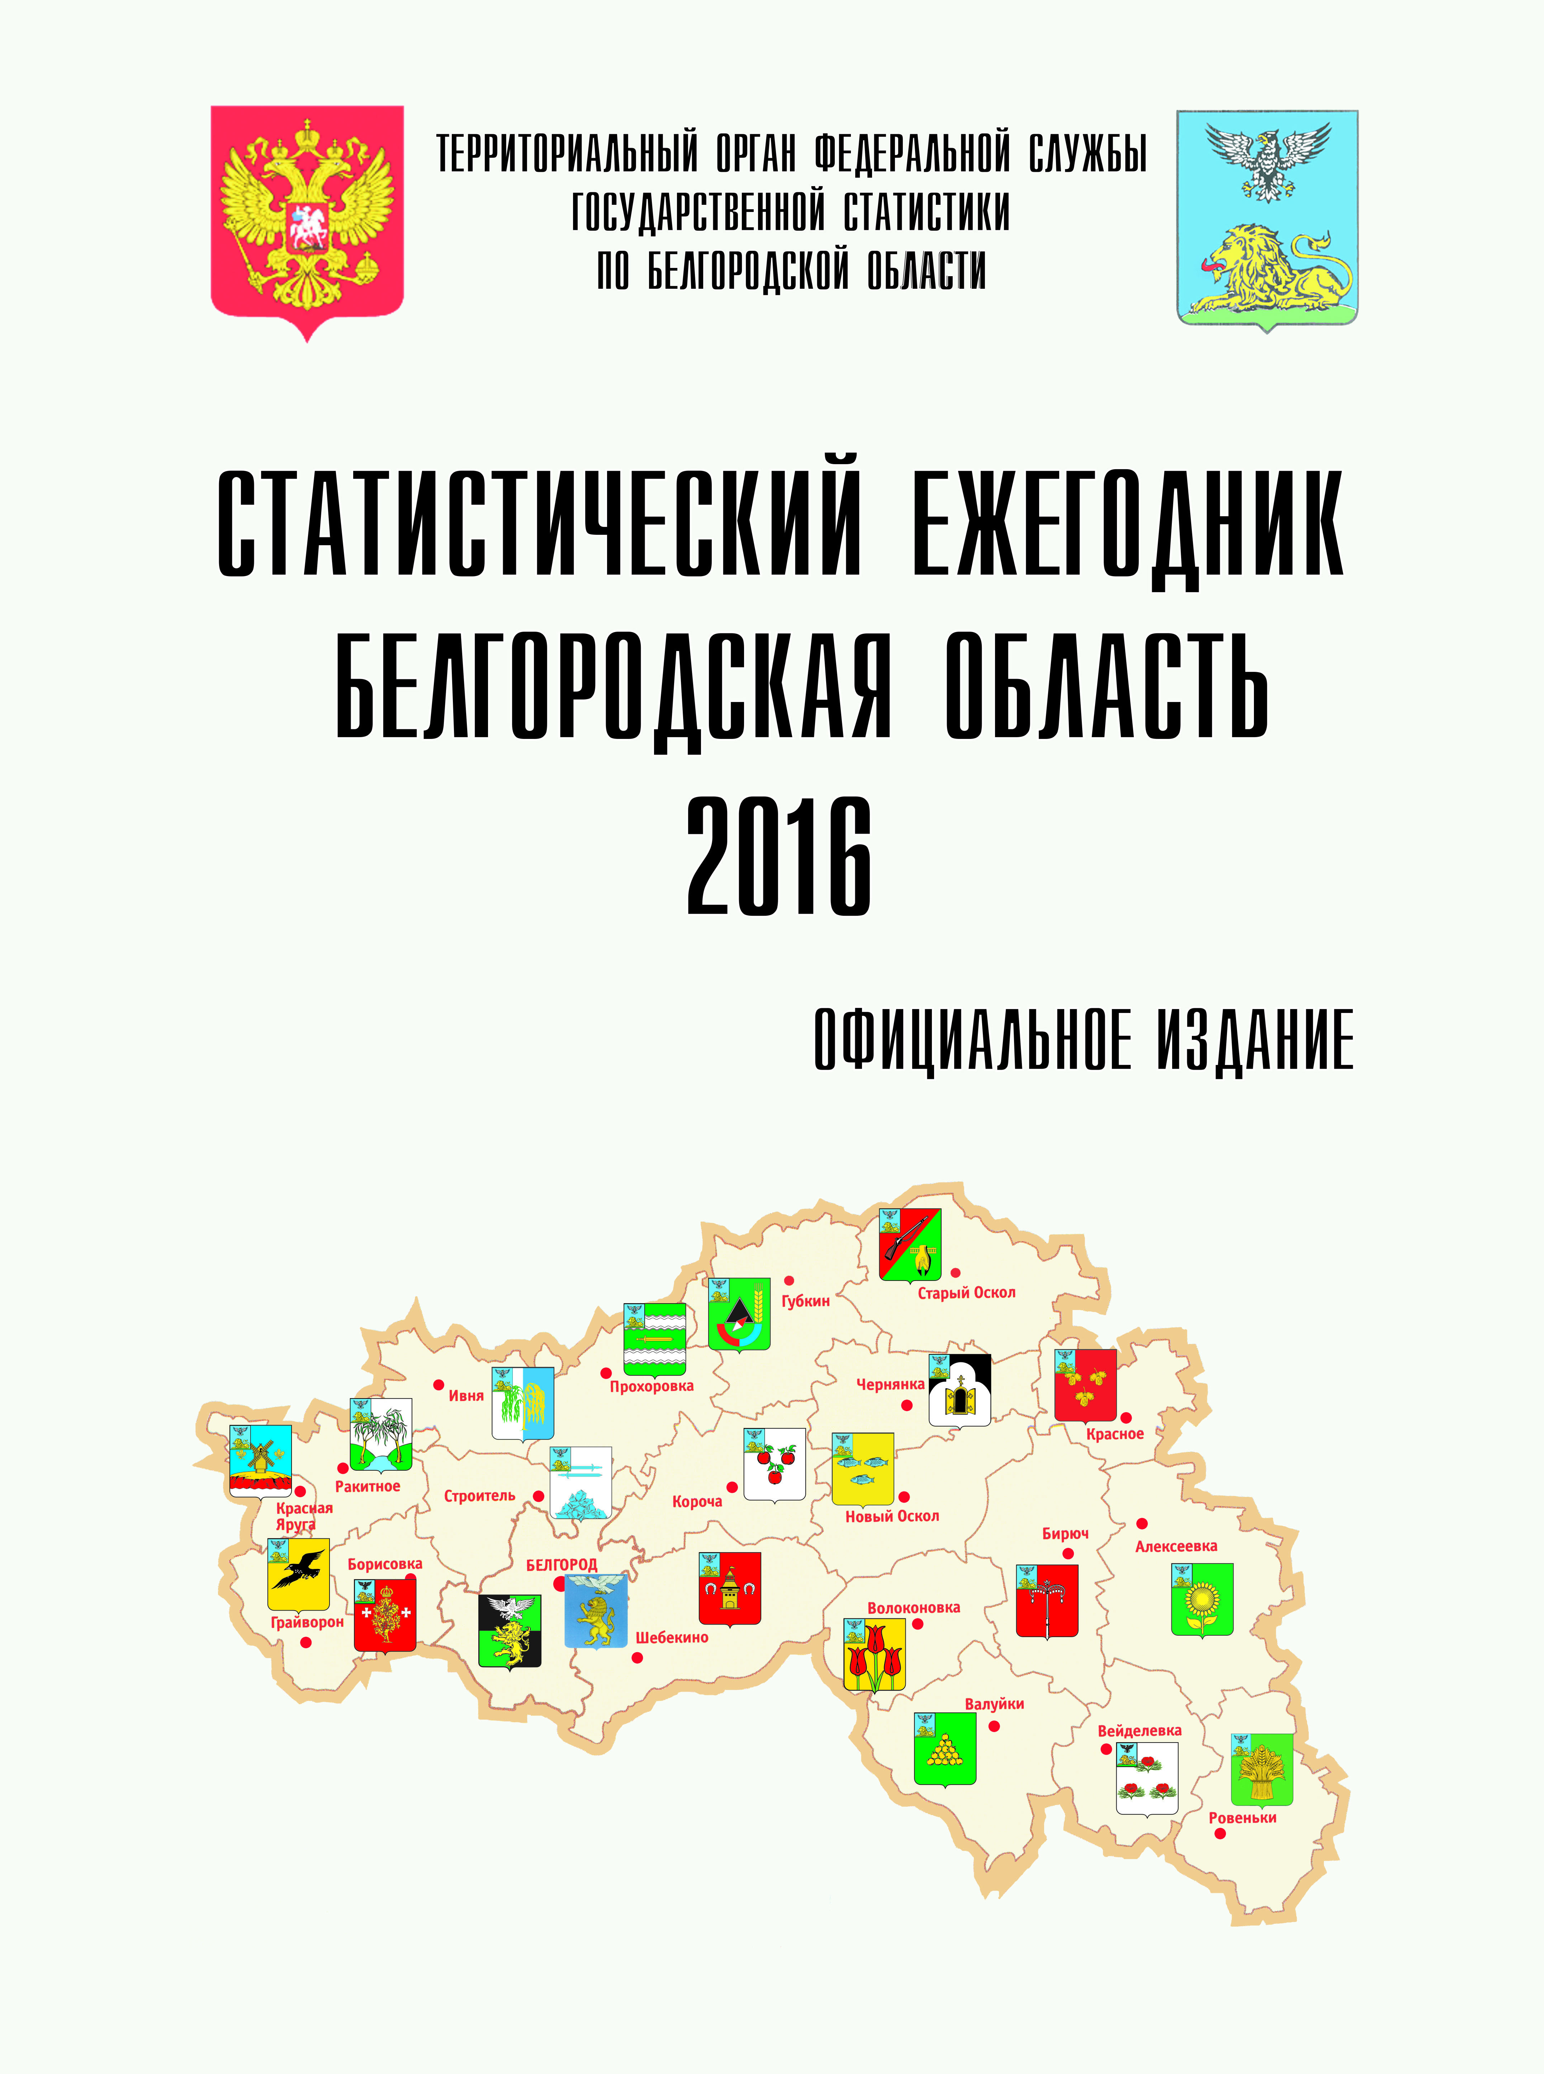
в целях Обеспечения пользователей полной, достоверной и качественной информацией
в рубрике ПУБЛИКАЦИИ за 2016 год размещено:
18 статистических сборников
107 докладов
35 аналитических материалов
514 статистических бюллетеней
более 6 тыс. информационно-статистических материалов и справок
943 дополнительных материала для органов государственной власти области и местного самоуправления
Рубрика постоянно пополняется и обновляется в соответствии с каталогом статистических изданий и публикаций
Notes:
+ стр.20

Slide 15







HTTP://BELG.GKS.RU
Данные, размещенные на интернет-портале активно используются средствами массовой информации
Кроме того в 2016 году,
для опубликования в СМИ области подготовлено
142 пресс-выпуска
Опубликовано и передано в печатных и электронных СМИ, на радио и телевидении
1073 информационно-статистических сообщения
Notes:
+ стр.20

Slide 16
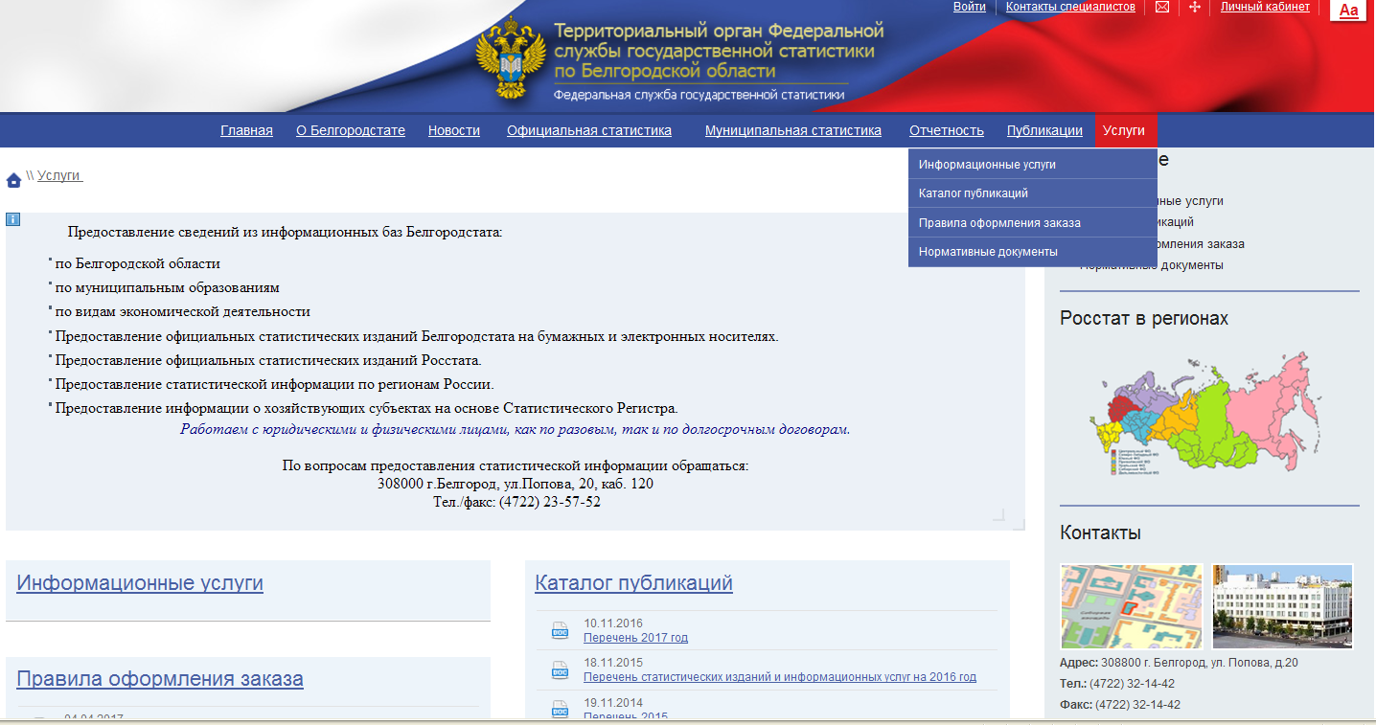
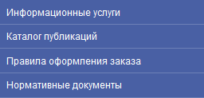
интернет-портал белгородстата
HTTP://BELG.GKS.RU
Рубрика услуги
Содержит информацию об услугах, оказываемых Белгородстатом в рамках своих полномочий

Slide 17
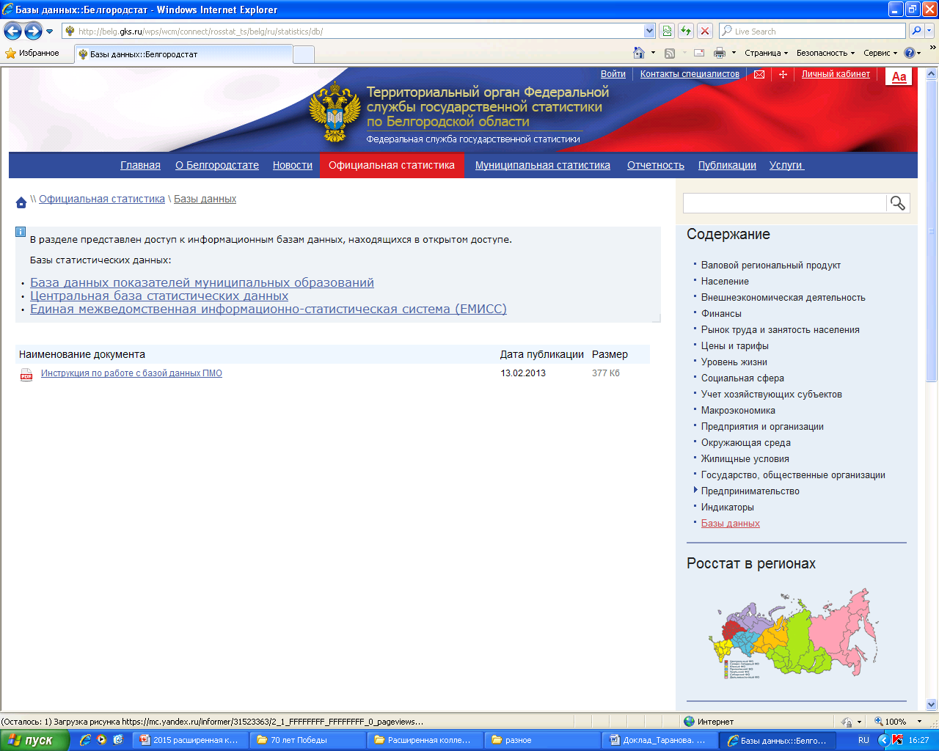
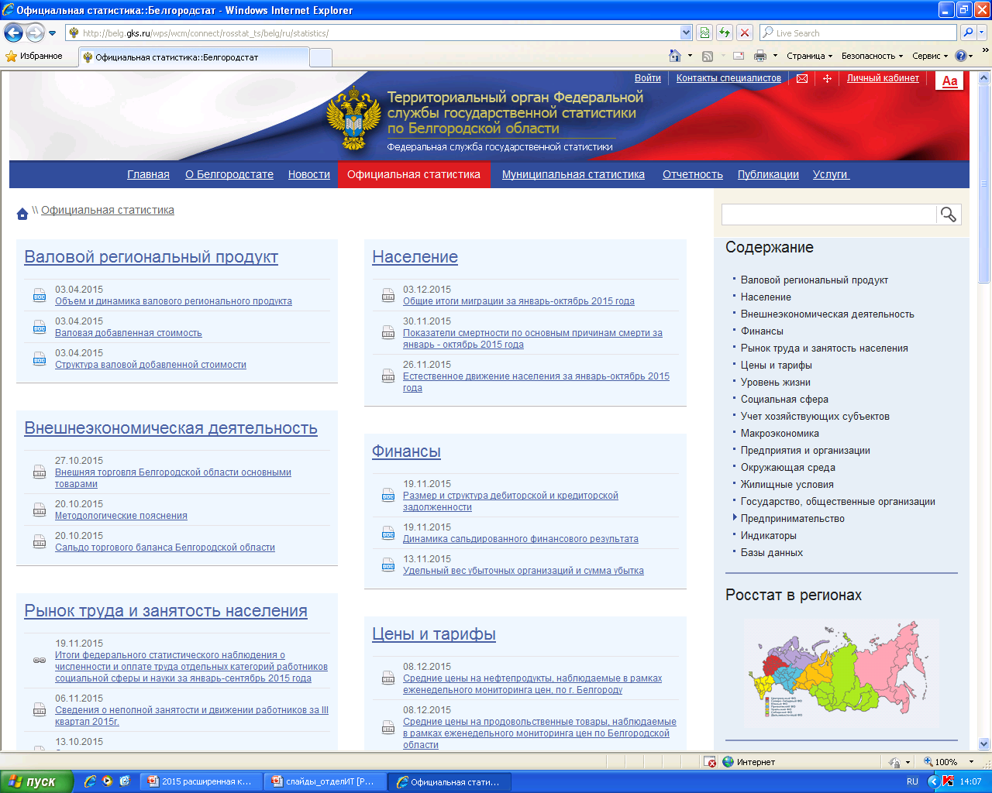
HTTP://BELG.GKS.RU
Статистика Посещаемости интернет-портала
2016 год: 415278
просмотров страниц
Январь-июнь
2017 года: 227800
просмотров страниц
Notes:
+

Slide 18
HTTP://BELG.GKS.RU
Статистика самых частых запросов, поступающих в белгородстат
Запрос о потребительских ценах и ценах
производителей
2015 г. – 1129
2016 г. – 1157
Январь-июнь
2017 г. – 426
Запрос о средней заработной плате
2015 г. – 188
2016 г. – 126
Январь-июнь
2017 г. – 55
Notes:
+

Slide 19
информация, размещенная на
Интернет-портале Белгородстата, как и на сайте Росстата, предоставляется широкому кругу пользователей бесплатно
HTTP:// BELG.GKS.RU
Notes:
+

Slide 20

HTTP://BELG.GKS.RU
Notes:
+ стр.25

